Slide 1
TOXICOLOGÍA III Y IV ÚLTIMA CLASE

Slide 2
TOXICOMANIAS
DROGAS LICITAS
DROGAS ILICITAS
Dr. Luis A. Salvatierra Tello.

Slide 3
PRINCIPALES CAUSAS QUE IMPULSAN A LOS JOVENES AL CONSUMO DE DROGAS
A. PSICOLÓGICAS.
B. PSICO-PATOLÓGICAS.
C. SOCIO-CULTURALES.

Slide 4
PRINCIPALES CAUSAS QUE IMPULSAN A LOS JOVENES AL CONSUMO DE DROGAS
A. PSICOLÓGICAS.
CURIOSIDAD A LO OCULTO-LO PROHIBIDO
ATRACCIÓN HACIA UNA CONDUCTA DE RIESGO.
NECESIDAD DE EXPERIENCIAS NUEVAS.
EVASIÓN PARA LIBERAR TENSIONES.
DESEO DE ACCEDER AL MUNDO DE LOS ADULTOS.
COMBATIR EL ABURRIMIENTO.
BUSCANDO UN EFECTO AFRODISÍACO.

Slide 5
PRINCIPALES CAUSAS QUE IMPULSAN A LOS JOVENES AL CONSUMO DE DROGAS
A. PSICOLÓGICAS.(2)
INCREMENTAR VIGENCIAS DE LIBERTAD E INDEPENDENCIA.
REBELDIA HACIA LOS PATRONES FAMILIARES.
VENGANZA HACIA LOS PADRES.
BUSCANDO INCREMENTAR LA CAPACIDAD FÍSICA E INTELECTUAL.
AUMENTAR LA CREATIVIDAD ARTÍSTICA.

Slide 6
PRINCIPALES CAUSAS QUE IMPULSAN A LOS JOVENES AL CONSUMO DE DROGAS
B. PSICO-PATOLÓGICAS.
PARA AUMENTAR EL ANIMO EN FRACASOS Y FRUSTACIONES.
TRASTORNOS PSICOPÁTICOS DE LA PERSONALIDAD.
TRASTORNOS DE ANSIEDAD.
EL INSOMNIO.
LA DEPRESIÓN.

Slide 7
PRINCIPALES CAUSAS QUE IMPULSAN A LOS JOVENES AL CONSUMO DE DROGAS
C. SOCIO-CULTURALES.
MODA.
FUERZA DE GRUPO Y LITURGIA DE INICIACIÓN.
PROSELITISMO DE DROGADÍCTOS.
AMBIENTE FAMILIAR DESCOMPUESTO.

Slide 8
QUE ES UNA DROGA
SUSTANCIA QUÍMICA CON EFECTOS DEFINIDOS SOBRE EL CUERPO Y LA MENTE.
SUSTANCIA QUÍMICA NATURAL O SINTETICA QUE AL INGERIRSE, INYECTARSE, MASTICARSE, OLERSE, UNTARSE O FUMARSE; ALTERAN EL ANIMO O LAS EMOCIONES, INFLUYENDO NEGATIVAMENTE SOBRE EL ORGANISMO DEFORMANDO LA PERSONALIDAD Y ALTERANDO LA CONCEPCIÓN DE LOS VALORES Y DE LAS COSAS.

Slide 9
CLASIFICACIÓN DE LAS DROGAS
A. DROGAS ESTIMULANTES
B. DROGAS SEDANTES O TRANQUILIZANTES
C. DROGAS NARCÓTICAS O ESTUPEFACIENTES
DROGAS DELIRANTES
ALUCINOGENOS O SUSTANCIAS PSICODÉLICAS.

Slide 10
CLASIFICACIÓN DE LAS DROGAS
A. DROGAS ESTIMULANTES: PRODUCEN LOCUACIDAD Y EXCITABILIDAD EJEM..
CAFEINA (CAFÉ, TÉ, COLA)
COCAINA.
ESTIMULANTES SINTÉTICOS (ANFETAMINAS)
MARIHUANA.

Slide 11
CLASIFICACIÓN DE LAS DROGAS
B. DROGAS SEDANTES O TRANQUILIZANTES : PRODUCEN EMBRIAGUEZ,
OBNUBILACIÓN, PESADEZ SOMNOLENCIA, MAL HUMOR.
BARBITURICOS (EFECTO DEPRESOR) FENOBARBITAL, PENTOBARBITAL, ETC.
PROPIAMENTE SEDANTES O TRANQUILIZANTES: LIBRIUM, VALIUM, ECUANIL, ETC.

Slide 12
CLASIFICACIÓN DE LAS DROGAS
C. DROGAS ESTUPEFACIENTES O NARCÓTICAS :
SUSTANCIAS QUE INHIBEN EL DOLOR, DEPRESIVAS.
PRODUCEN ESTUPOR, SOMNOLENCIA, NAUSEAS, BRADIPNEA.
OPIO.
HEROÍNA. MORFINA. CODEÍNA. DEMEROL

Slide 13
CLASIFICACIÓN DE LAS DROGAS
D. DROGAS DELIRANTES: PRODUCEN INCOHERENCIA AL HABLAR. TAMBALEO. VISIÓN BORROSA. NAUSEAS. VOMITOS. ESTASDO DE ESTUPOR.
TINNER (SOLVENTES)
GASOLINA.
BENCINA.

Slide 14
CLASIFICACIÓN DE LAS DROGAS
E. ALUCINOGENOS O SUSTANCIAS PSICODÉLICAS.
EL INDIVIDUO PIENSA DE SÍ MISMO Y SE VÉ Y DE LAS COSAS QUE LO RODEAN DESDE ANGULOS IRREALES= EFECTO ALUCINÓGENO.

Slide 15
CLASIFICACIÓN DE LAS DROGAS
E. ALUCINOGENOS O SUSTANCIAS PSICODÉLICAS.
HONGOS AMANITA.
LSD “DIETIL AMIDA DEL ACIDO LISERGICO”.
S.T.P.
BUFOTEMIDA.
MESCALINA (CACTUS PEYOTE).
MESCAL
LA DIETIL-TRIPTAMINA (SINTÉTICA)
PSILOCIBYNA Y PSILOCINA (SETAS)
IBOGAYNA.
LA MARIHUANA “EFECTO DEPRESOR Y ALUCINANTE”

Slide 16
TOXICOMANIAS
APETENCIA ANORMAL Y PROLONGADA HACIA SUSTANCIAS TÓXICAS O DROGAS CONOCIDAS ACCIDENTALMENTE O EN BUSCA VOLUNTARIA UN DE EFECTO ANALGESICO-EUFORICO-ONIRICO, QUE TERMINAN EN UN HABITO TIRÁNICO QUE LLEVA A UN AUMENTO PAULATINO DE LA DOSIS.

Slide 17
TOXICOMANÍA
ESTADO PSICOLÓGICO A VECES FÍSICO CARACTERIZADO POR LA NECESIDAD COMPULSIVA DE CONSUMIR UNA DROGA PARA EXPERIMENTAR SUS EFECTOS PSICOLÓGICOS.
LA ADICCIÓN ES UNA FORMA GRAVE DE DEPENDENCIA EN LA QUE SUELE HABER UNA ACUSADA DEPENDENCIA FÍSICA.

Slide 18
TOXICOMANÍA
EL TÓXICO PROVOCA ALTERACIONES FISIOLÓGICAS EN EL ORGANISMO, COMO ES LA APARICIÓN DEL FENÓMENO DE TOLERANCIA: (CUANDO SON NECESARIAS DOSIS CADA VEZ MÁS ELEVADAS PARA CONSEGUIR EL MISMO EFECTO)

Slide 19
TOXICOMANÍA
SÍNDROME DE ABSTINENCIA:
AL DESAPARECER LOS EFECTOS. SE MANIFIESTA POR LA APARICIÓN DE NÁUSEAS, DIARREA O DOLOR.
ESTOS SÍNTOMAS VARIAN SEGÚN EL TÓXICO CONSUMIDO.

Slide 20
TOXICOMANÍA
DEPENDENCIA PSICOLÓGICA, O HABITUACIÓN, CONSISTE EN UNA FUERTE COMPULSIÓN HACIA EL CONSUMO DE LA SUSTANCIA, AUNQUE NO SE DESARROLLE SÍNDROME DE ABSTINENCIA.

Slide 21
HISTORICIDAD TOXICOLOGICA
EN LA ANTIGÜEDAD A ALGUNAS PLANTAS LE ATRIBUIAN EFECTOS “DIVINIZADORES”
LA ADORMIDERA CULTIVADA POR EGIPCIOS PARA EXTRAER OPIO Y FABRICAR FILTROS Y BREBAJES SEDANTES.
EN LA ILIADA DE HOMERO “HELENA” HIJA ZEUS DÁ UN BREBAJE A MENELAO PARA PROPORCIONARLE “EL OLVIDO A SUS MALES”

Slide 22
HISTORICIDAD TOXICOLOGICA
LA FARMACOPEA DEL SIGLO XV UTILIZABA EL LAÚDANO: NOMBRE DE VARIAS PREPARACIONES O TINTURA DE OPIO:
EL “DISCORDIO DE FRASCATOR” HOJARASCA Y RAMAS MENUDAS CON OPIO Y OTRAS SUSTANCIAS.
EL “LÁUDANO DE SYNDENHAM” PREPARACIÓN DE OPIO, AZFRÁN, VINO BLANCO Y OTRAS SUSTANCIAS.
EL LAÚDANO DE ROUSSEAU.

Slide 23
HISTORICIDAD TOXICOLOGICA
EN LA INDIA SE CULTIVÓ EL CAÑAMO “CANNABIS SATIVA” PARA PROBAR LA EXALTACIÓN DIONISIACA (DIOS DIONISO) EN ACTOS RELIGIOSOS. DIONISO, EL DIOS GRIEGO DEL VINO, IDENTIFICADO CON BACO, Y LIBER EN LA MITOLOGÍA ROMANA, EL DIOS ROMANO DEL VINO.
A INICIOS DEL SIGLO XIX APARECE EL OPIO Y EL HASCHIS EN OCCIDENTE CONOCIENDOSE A TRAVÉS DE LA LITERATURA DE ESTETAS Y POETAS COMO : TOMAS DE QUINCEY, GAUTIER, BAUDELAIRE.

Slide 24
HISTORICIDAD TOXICOLOGICA (2)
EN I840 JACQUES JOSEPH MOREAU DE TOURS (1804-1884),.. UN MEDICO ALIENISTA FRANCES PUBLICA SUS ESTUDIOS SOBRE LOS EFECTOS ALUCINATORIOS DEL “HASCHIS”

Slide 25
HISTORICIDAD TOXICOLOGICA (2)
FUE EL PRIMERO EN DESCRIBIR UN CUADRO PSICÓTICO INDUCIDO POR ESTA DROGA (EL HASCHIS).= COMPOSICIÓN DE SUMIDADES FLORIDAS Y OTRAS PARTES DE CIERTA VARIEDAD DE CAÑAMO CON SUSTANCIAS AZUCARADAS Y AROMÁTICAS QUE PRODUCEN UNA EMBRIAGUEZ ESPECIAL. SE FUMA MEZCLADO CON TABACO, MARIHUANA.

Slide 26
HISTORICIDAD TOXICOLOGICA
CON EL AUGE DE LA INDUSTRIA QUÍMICA Y FARMACOPEA LA ALERTA MEDICA SE ENCIENDE SOBRE TODO POR EL USO DE ALCALOIDES DEL OPIO “MORFINA, CODEINA, HEROÍNA” Y LA COCAINA.

Slide 27
HISTORICIDAD TOXICOLOGICA (3)
A FINES DEL SIGLO XIX E INICIOS DEL XX APARECEN LEGIONES DE TOXICOMANOS:
MORFINOMANOS
COCAINOMANOS
HEROINOMANOS
GENERANDOSE UN GIGANTESCO PROBLEMA SOCIAL.

Slide 28
TABACO
NOMBRE COMÚN DE DOS (2) PLANTAS DE LA FAMILIA DE LAS SOLANÁCEAS. SUS HOJAS, UNA VEZ CURADAS, SE FUMAN, SE MASTICAN O SE ASPIRAN EN FORMA DE RAPÉ, PARA EXPERIMENTAR UNA VARIEDAD DE EFECTOS. CONTIENE UN ALCALOIDE: LA NICOTINA SUSTANCIA ADICTIVA. EN OCASIONES, SE HA UTILIZADO COMO INSECTICIDA.

Slide 29
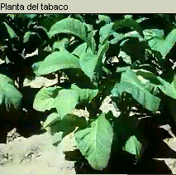
PLANTA DEL TABACO

Slide 30
TABACO
LA PLANTA DEL TABACO SE ORIGINÓ EN EL HEMISFERIO OCCIDENTAL. LA ESPECIE MÁS CULTIVADA Y COSECHADA ES LA NICOTIANA TABACUM.

Slide 31
TABACO
EL TABACO FUE UTILIZADO POR LOS INDIOS DE MÉXICO Y PERÚ EN SUS CEREMONIAS, CON FINES MEDICINALES Y PARA ALIVIAR LAS PUNZADAS POR EL HAMBRE DURANTE LAS HAMBRUNAS.

Slide 32
TABACO
COLÓN LO INTRODUJO EN EUROPA A PRINCIPIOS DEL SIGLO XVII. SU IMPORTANCIA SOCIAL CRECIÓ CON LOS AÑOS, HASTA EL PUNTO DE SER DISTINTIVO DE LA "MUJER MODERNA O LIBERADA" A PRINCIPIOS DEL SIGLO XX.

Slide 33
TABACO
EN LA DÉCADA DE LOS AÑOS 60 LA INVESTIGACIÓN MÉDICA SOBRE LOS EFECTOS ADVERSOS PARA LA SALUD POR EL TABACO, FUERON AMPLIAMENTE DIFUNDIDOS.

Slide 34
TABACO
TABACO QUE NO SE FUMA
LA DIVULGACIÓN SE DIRIGIÓ HACIA LOS DAÑOS A LA SALUD ASOCIADOS CON FUMAR CIGARRILLOS. NO HACIA EL TABACO QUE NO SE FUMA.

Slide 35
TABACO
LAS ACCIONES HACIA EL TABACO QUE NO SE FUMA, SE HAN INCREMENTADO, CON:
LA INSISTENCIA EN MANTENER AMBIENTES LIBRES DE HUMO.

Slide 36
TABACO
TABACO QUE NO SE FUMA (2)
DISPONIBILIDAD DE PRODUCTOS DE TABACO
INCREMENTO DE LA PUBLICIDAD DE MODELOS ATLÉTICOS Y VARONILES QUE USAN Y PROMOCIONAN PRODUCTOS PARA MASCAR.
LA FALSA CREENCIA EN QUE EL TABACO QUE NO SE FUMA ES UNA ALTERNATIVA SEGURA PARA QUIENES QUIEREN DEJAR DE FUMAR. PERO QUE BUSCAN LOS EFECTOS DE LA NICOTINA EN EL TABACO.

Slide 37
TABACO-NICOTINA
ALCALOIDE LÍQUIDO, OLEOSO, E INCOLORO, C₁₀H₁₄N₂, PRINCIPAL COMPONENTE QUÍMICO ACTIVO DEL TABACO. SE UTILIZA EN AGRICULTURA COMO UN INSECTICIDA Y EN QUÍMICA COMO FUENTE DE ÁCIDO NICOTÍNICO, EL CUAL SE OBTIENE POR OXIDACIÓN DE LA NICOTINA.

Slide 38
TABACO-NICOTINA
LOS FUMADORES DE TABACO ABSORBEN PEQUEÑAS CANTIDADES DE NICOTINA A PARTIR DEL HUMO INHALADO, Y EXPERIMENTAN EFECTOS FISIOLÓGICOS.
EN PEQUEÑAS DOSIS LA NICOTINA ES UN ESTIMULANTE NERVIOSO, ESPECIALMENTE DEL SISTEMA NERVIOSO VEGETATIVO. FAVORECE LA LIBERACIÓN DE ADRENALINA Y OTRAS SUSTANCIAS DEL ORGANISMO.

Slide 39
TABACO-NICOTINA
EN GRANDES DOSIS: PARALIZA EL S.N. AUTONOMO IMPIDIENDO LA TRANSMISIÓN DE IMPULSOS A TRAVÉS DE LOS ESPACIOS SINÁPTICOS.
DOSIS AÚN MAYORES PUEDEN PRODUCIR CONVULSIONES Y MUERTE.
PRODUCE ADICCIÓN FÍSICA Y PSÍQUICA.

Slide 40
TABACO
EFECTOS
LA NICOTINA TIENE EFECTOS ESTIMULANTES Y DEPRESIVOS SOBRE EL CUERPO.
INCREMENTA EL TONO Y LA MOTILIDAD INTESTINAL JUNTO CON LAS SECRECIONES SALIVALES Y BRONQUIALES.
LA ESTIMULACIÓN AL SISTEMA NERVIOSO CENTRAL PUEDE CAUSAR TEMBLORES AL CONSUMIDOR SIN EXPERIENCIA O HASTA CONVULSIONES CON DOSIS ALTAS.

Slide 41
TABACO-NICOTINA
A LA ESTIMULACIÓN SIGUE UNA FASE QUE DEPRIME LOS M.M. RESPIRATORIOS.
COMO AGENTE PRODUCTOR DE EUFORIA, PROVOCA EXCITACIÓN Y RELAJACIÓN EN SITUACIONES ESTRESANTES.
EN PROMEDIO, EL USO DEL TABACO INCREMENTA LA FRECUENCIA CARDÍACA ENTRE 10 Y 20 LATIDOS POR MINUTO E INCREMENTA LA PRESIÓN ARTERIAL ENTRE 5 Y 10 m.m./Hg (PORQUE CONTRAE LOS VASOS SANGUÍNEOS).

Slide 42
TABACO- NICOTINA
INCREMENTA LA DIAFORESIS, (SUDORACIÓN).
POR SU EFECTO SOBRE EL S.N.C. PRODUCE NAUSEAS Y DIARREAS ELEVA EL NIVEL DE GLUCOSA EN LA SANGRE E INCREMENTA LA PRODUCCIÓN DE INSULINA.

Slide 43
TABACO
EL USO DEL TABACO Y LA EXPOSICIÓN A ÉSTE ACELERA ENFERMEDADES DE:
LAS ARTERIAS CORONARIAS Y LA ÚLCERA PÉPTICA.
ESTÁ ASOCIADO CON
A. TRASTORNOS REPRODUCTIVOS.
B. REFLUJO ESOFÁGICO.
C. HIPERTENSIÓN ARTERIAL.
D. ENFERMEDAD Y MUERTE FETAL
E. Y CON LA CICATRIZACIÓN LENTA DE LAS HERIDAS.

Slide 44
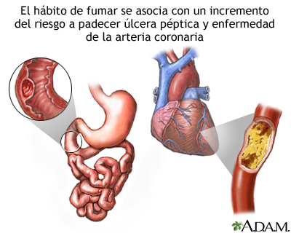
TABACO
ACELERA ENFERMEDADES COMO:

Slide 45
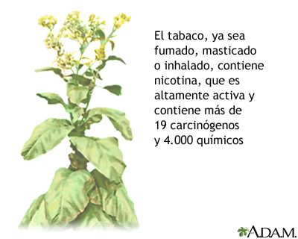
TABACO
RIESGO DE CÁNCER Y ADICCIÓN

Slide 46
TABACO
EL TABACO Y SUS COMPONENTES AUMENTAN EL RIESGO DE VARIOS TIPOS DE CÁNCER:
DE PULMÓN.
DE BOCA. DE LARINGE.
DE ESÓFAGO y PÁNCREAS
DE VEJIGA RIÑÓN Y CUELLO UTERINO.
FUMAR AUMENTA EL RIESGO DE ATAQUES CARDÍACOS, EMBOLIAS Y ENFERMEDAD PULMONAR CRÓNICA.

Slide 47
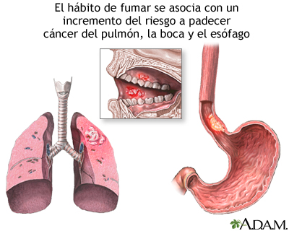
TABACO
TABACO Y CÁNCER

Slide 48
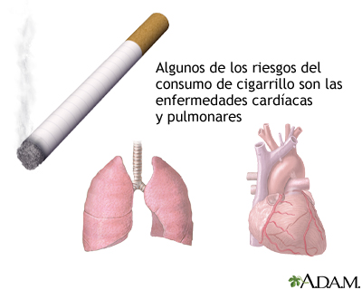
TABACO
RIESGOS DE SALUD OCASIONADOS POR EL TABACO.

Slide 49
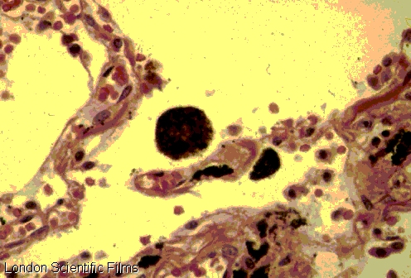
TEJIDO PULMONAR ENFISEMATOSO DE FUMADOR DE TABACO

Slide 50
TABACO: ALGUNOS DE LOS QUÍMICOS DE LA FASE SÓLIDA O DE PARTÍCULAS SON:
2-NAFTILAMINA
BENZOPIRENO
NAFTALINA
METIL NAFTALINA
METIL QUINOLINAS
STIGMASTEROL
4-AMINOPIFENIL
NNK
FENOL
PIRENE
"BREA"
TOLUENO
AGUA
NICOTINA
CATECOLA
QUINOLINA
HIDRACINA
ANILINA

Slide 51
TABACO: ALGUNOS DE LOS QUÍMICOS DE LA FASE GASEOSA SON:
DIÓXIDO DE CARBONO
MONÓXIDO DE CARBONO
DIMETILINITROSAMINA
CIANURO DE HIDRÓGENO
NITROSPIRROLIDINA
PROPIONALDEHIDO
3-BINILPIRIDINA
PROPANO PROPENO
METIL CLORHIDRATO
ÓXIDOS NÍTRICOS
ACETONA
ACETONITRILO
ACETILENO
AMONÍACO
METIL FURANO
2-BUTANO
3-PICOLINE
METANO
PIRIDINA

Slide 52
TABACO-NICOTINA
EFECTOS
TIENDE A INCREMENTAR LA AGREGACIÓN PLAQUETARIA, LO CUAL PUEDE CONDUCIR A EVENTOS TROMBÓTICOS (COAGULO).
LOS EFECTOS "POSITIVOS" DE LA NICOTINA SOBRE EL CUERPO. ESTIMULA LA MEMORIA Y LA LUCIDEZ, INCREMENTANDO LAS DESTREZAS QUE REQUIEREN VELOCIDAD, TIEMPO DE REACCIÓN, EL ESTADO DE ALERTA Y DESEMPEÑO EN EL TRABAJO.

Slide 53
TABACO
EFECTOS
COMO AGENTE DE CAMBIO DEL ESTADO DE ÁNIMO, TIENDE A ALIVIAR EL ABURRIMIENTO Y A REDUCIR EL ESTRES, Y REDUCE LAS RESPUESTAS AGRESIVAS A EVENTOS ESTRESANTES.
TIENDE A SUPRIMIR EL APETITO, ESPECÍFICAMENTE REDUCIENDO EL DESEO DE CARBOHIDRATOS SIMPLES (DULCES) E INHIBIENDO LA EFICIENCIA CON LA QUE SE METABOLIZA LA COMIDA. (POR ESTA RAZÓN, EL TEMOR A AUMENTAR DE PESO.

Slide 54
TABACO
EFECTOS
INFLUYE SOBRE EL DESEO DE LAS PERSONAS PARA DEJAR DE FUMAR.) FRECUENTEMENTE QUIEN UTILIZA LOS PRODUCTOS DEL TABACO DESEA QUE LES PROVEAN ESTOS EFECTOS SECUNDARIOS PARA AYUDARLES A CUMPLIR CON CIERTAS TAREAS A DETERMINADOS NIVELES DE DESEMPEÑO.

Slide 55
TABACO
EFECTOS ADICTIVOS AL TABACO
ALTERA EL HUMOR Y EL COMPORTAMIENTO, ES SICOACTIVO Y ADICTIVO.
SE CONSIDERA QUE EL TABACO, COMO AGENTE FARMACOLÓGICO MULTISISTÉMICO Y LIBREMENTE ADMINISTRADO CONTIENE UN POTENCIAL ADICTIVO COMPARABLE AL ALCOHOL, LA COCAINA, Y LA MORFINA.

Slide 56
TABACO
RIESGOS PARA LA SALUD
EL CONSUMO DE TABACO DURANTE EL EMBARAZO AUMENTA EL RIESGO DE PÉRDIDA, RETARDO DEL CRECIMIENTO INTRAUTERINO (QUE PRODUCE EL NACIMIENTO DE UN BEBÉ PEQUEÑO PARA LA EDAD GESTACIONAL), Y EL RIESGO PARA EL NIÑO DE SMSI (SÍNDROME DE MUERTE SÚBITA DEL INFANTE).

Slide 57
TABACO
RIESGOS PARA LA SALUD DE LOS FUMADORES.
ADICCIÓN A LA NICOTINA
DISMINUCIÓN DE LOS SENTIDOS DEL OLFATO Y GUSTO
EN EL EMBARAZO, INCREMENTO DE MUERTE FETAL, PARTO PREMATURO, NIÑOS DE BAJO PESO AL NACER Y SMSI (SÍNDROME DE MUERTE SÚBITA DEL INFANTE)
ENFERMEDAD PULMONAR: ENFISEMA, BRONQUITIS CRÓNICA, CÁNCER DEL PULMÓN

Slide 58
TABACO
RIESGOS PARA LA SALUD DE LOS FUMADORES.
ATEROSCLEROSIS Y ENFERMEDAD VASCULAR PERIFÉRICA: ANEURISMAS, HIPERTENSIÓN, COÁGULOS, DERRAME CEREBRAL.
ENFERMEDAD CORONARIA: ANGINA, ATAQUES CARDÍACOS

Slide 59
TABACO
RIESGOS PARA LA SALUD DE LOS FUMADORES.
ENFERMEDAD/ORAL/DENTAL/ENCÍAS:INCLUYENDO UN RIESGO 50 VECES MAYOR DE CÁNCER ORAL
OTROS CÁNCERES: DE RIÑÓN, VEJIGA Y PÁNCREAS.
MUJERES FUMADORAS Y CON OBESIDAD, CANDIDATAS A PADECER CÁNCER DE MAMA

Slide 60
TABACO- RIESGOS PARA LA SALUD 1
PARA LOS NO FUMADORES EXPUESTOS REGULARMENTE AL HUMO DEL CIGARRILLO:
INCREMENTO DEL RIESGO DE CÁNCER DEL PULMÓN COMPARADOS CON LOS QUE NO ESTÁN EXPUESTOS AL HUMO
EN INFANTES Y NIÑOS, UN INCREMENTO EN LA FRECUENCIA DE INFECCIONES RESPIRATORIAS (TALES COMO BRONQUITIS Y NEUMONÍA, ASMA, Y DISMINUCIÓN EN LA FUNCIÓN PULMONAR AL MADURAR LOS PULMONES

Slide 61
TABACO- RIESGOS PARA LA SALUD 2
PUEDEN EXPERIMENTAR (UNA VEZ EXPUESTOS AL HUMO) REACCIONES AGUDAS, REPENTINAS Y OCASIONALMENTE SEVERAS, TALES COMO SÍNTOMAS IRRITATIVOS EN LOS OJOS, NARIZ, GARGANTA Y TRACTO RESPIRATORIO INFERIOR.

Slide 62
TABACO-RIESGOS PARA LA SALUD
PARA LOS CONSUMIDORES DE TABACO QUE NO SE FUMA LOS RIESGOS ESPECÍFICOS PARA LA SALUD SON:
ADICCIÓN A LA NICOTINA
DISMINUCIÓN DE LOS SENTIDOS DEL OLFATO Y GUSTO
EN EL EMBARAZO, INCREMENTO DE MUERTE FETAL, PARTO PREMATURO, NIÑOS DE BAJO PESO AL NACER Y SMSI (SÍNDROME DE MUERTE SÚBITA DEL INFANTE)

Slide 63
TABACO ESTRATEGIA EN CONTRA DEL CONSUMO DE CIGARRILLO
EXIGIR QUE TODOS LOS CIGARRILLOS TENGAN FILTRO.
REGLAMENTAR EL MÁXIMO NIVEL DE NICOTINA Y ALQUITRAN QUE CONTENGAN LOS CIGARRILLOS.
REDUCIR EL LARGO DE LOS CIGARRILLOS.

Slide 64
TABACO ESTRATEGIA EN CONTRA DEL CONSUMO DE CIGARRILLO
VENTA DE CIGARRILLOS POR PAQUETES INDIVIDUALES O DE DOS.
INCENTIVAR EL DESARROLLO DE CIGARRILLOS HECHOS SIN TABACO-NICOTINA. EJEMPLO DE LECHUGAS, ETC.
DESTACAR LOS BENEFICIOS DEL NO FUMAR PARA LA SALUD PROPIA Y FAMILIAR.

Slide 65
TABACO ESTRATEGIA EN CONTRA DEL CONSUMO DE CIGARRILLO
ESTABLECER LEYES PARA QUE LOS MEDIOS DE COMUNICACIÓN SOCIAL TV. RADIO. PRENSA. CENTROS DEPORTIVOS. VALLAS MUNICIPALES. ESTABLEZCAN ESPACIOS PARA EL ANTIMARKETING DEL CONSUMO DE CIGRRILLOS.

Slide 66
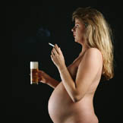
TABACO ESTRATEGIA EN CONTRA DEL CONSUMO DE CIGARRILLO LA LEY 13 ANTITABACO DEL 24 DE ENERO DE 2008

Slide 67
ALCOHOL
PALABRA DEL ARABE “ALL KUHL O KOHL” : POLVO FINO PARA MAQUILLARSE LOS OJOS.
TÉRMINO APLICADO A UN GRUPO DE COMPUESTOS QUÍMICOS DE CARBONO QUE CONTIENEN EL GRUPO “OH”.
TÉRMINO COMUNMENTE USADO PARA DESIGNAR EL “ALCOHOL ETÍLICO O ETANOL”

Slide 68
ALCOHOL C₂H₅OH
DERIVADO DEL ETANO (C₂H₆). SE ABSORBE DIRECTAMENTE EN EL ESTÓMAGO E INTESTINO
LA PRESENCIA DE GRASAS Y PROTEINAS RETARDAN SU ABSORCIÓN.
LA PRESENCIA DE HIDRATOS DE CARBONO FACILITA SU ABSORCIÓN.

Slide 69
ALCOHOL MITOS.
EL ALCOHOL ES ESTIMULANTE.
AL TOMAR UN POCO DE ALCOHOL SE MANEJA MEJOR.
EL ALCOHOL ES AFRODIASÍACO.

Slide 70
ALCOHOL TOXICOCINÉTICA
ABSORCIÓN DEPENDE DE
LA CONCENTRACIÓN DEL ETANOL EN LA BEBIDA INGERIDA.
EL TIEMPO DE VACIAMIENTO DEL ESTOMAGO.
LA VELOCIDAD DE CONSUMO.
INCREMENTO ARRIBA DEL 50% DE LAS CONCENTRACIONES DEL ALCOHOL
PRODUCCIÓN DE MOCO DISMINUIDA
IRRITACIÓN GÁSTRICA.
PILOROESPASMO.

Slide 71
ALCOHOL TOXICOCINÉTICA
ELIMINACION
H₂O
95%
CO₂

Slide 72
ALCOHOL TOXICOCINÉTICA
ELIMINACION
ORINA.OH LIBRE. SULFATO ETILICO.
5% TRASNSPIRACIÓN
EXPIRACIÓN.
OH LIBRE. ACETALDEHIDO.

Slide 73
ALCOHOL. TOXICODINÁMICA.
EFECTOS
OH EN SANGRE | SINTOMAS
10 mg/% | SENSACIÓN AGRADABLE.DESPEJADO
20 mg/% | SENSACIÓN DE BIENESTAR.
50 mg/% | SIENTE POSEER TODA LA SABIDURÍA.
100 mg/% | INHIBICIÓN. MAREOS.VERTIGOS. PERDIDA DE LA MEMORIA.DEL JUICIO Y COMPRENSIÓN.INESTABILIDAD EMOCIONAL. CONFUSIÓN MENTAL.
150 mg/% | INTOXICACIÓN. DEFICIT PARA LA ACCIÓN.
150-300 mg/% | INCORDINACIÓN MUSCULAR. CONFUSIÓN MENTAL. DESORIENTACIÓN. TRISTEZA. MIEDO AGRESIVIDAD.
> 300 mg/% | INCONTINENCIA DE ESFINTERES.
> 400 mg/% | ANESTESIA. COMA Y MUERTE.

Slide 74
ALCOHOL TOXICODINÁMICA
EFECTOS SOBRE EL T.G.I.
IRRITANTE.
NAUSEAS Y VÓMITOS.
PILOROESPASMO.
DIARREAS.
AUMENTO DE LA SECRECIÓN DE JUGOS GÁSTRICOS. POR TANTO DE HCL.
GASTRITIS-ULCUS GASTRODUODENAL. IRRITACIÓN PANCREÁTICA.

Slide 75
ALCOHOL TOXICODINÁMICA
EFECTOS SOBRE EL S.N.C. ALTERA
LAS FUNCIONES AUTOMÁTICAS Y EMOCIONALES.
EL JUICIO.
< LA MEMORIA.
< LA HABILIDAD DE APRENDER.
LOS FENÓMENOS INTELECTUALES.

Slide 76
ALCOHOL TOXICODINÁMICA
EFECTOS SOBRE EL SISTEMA VASCULAR PERIFERICO.
EFECTO CONSTRICTIVO SOBRE LAS ARTERIAS CORONARIAS.
AUMENTO DEL TRABAJO CARDIACO.

Slide 77
Dx. ALCOHOLISMO
CUESTIONARIO CAGE
- ¿HA PENSADO ALGUNA VEZ QUE DEBERÍA CORTAR O BEBER MENOS? “CUT” - ¿SE HA SENTIDO MOLESTO CUANDO ALGUNA PERSONA LE HA CRITICADO SU MANERA O FORMA DE BEBER? “ANNOYED” - ¿SE HA SENTIDO CULPABLE ALGUNA VEZ POR SU MANERA O FORMA DE BEBER? “GUILTY” - ¿ALGUNA VEZ LO PRIMERO QUE HA HECHO POR LA MAÑANA ES BEBER ALGUNA BEBIDA ALCOHOLICA PARA RELAJARSE O PARA ELIMINAR LA RESACA AL ABRIR LOS OJOS? "EYE OPENER“.
UNA RESPUESTA AFIRMATIVA IMPLICA RIESGO DE ALCOHOLISMO.
DOS RESPUESTAS AFIRMATIVAS O MÁS EQUIVALEN A SÍNDROME DE ABSTINENCIA ALCOHÓLICA.

Slide 78
¿QUÉ ES ALCOHOLISMO? O "SÍNDROME DE DEPENDENCIA AL ALCOHOL“ 1
ENFERMEDAD SOCIAL:
PROGRESIVA.
INCURABLE.
MORTAL.

Slide 79
¿QUÉ ES ALCOHOLISMO? O "SÍNDROME DE DEPENDENCIA AL ALCOHOL“ 3
"FACTORES DE RIESGO
A. LOS HEREDADOS
LA VULNERABILIDAD AL ALCOHOLISMO ES SEGÚN ESTUDIOS HEREDADA.
B. LOS DEL AMBIENTE
LAS INFLUENCIAS DE GRUPO DE LOS COMPAÑEROS.
LA DISPONIBILIDAD DE ALCOHOL.
LAS PRESIONES.
LAS DEPRESIONES.
LA SOLEDAD.
LOS PROBLEMAS ECONÓMICOS.
LOS PROBLEMAS AMOROSOS. OTROS.

Slide 80
¿QUÉ ES ALCOHOLISMO? O "SÍNDROME DE DEPENDENCIA AL ALCOHOL“ 1
ENFERMEDAD SOCIAL:
SON DESORDENES CUYA MAYOR CARACTERÍSTICA ES LA BUSQUEDA PATOLÓGICA DE LAS REACCIONES DEL ALCOHOL SOBRE EL S.N.C. EXCEDIENDO EL NIVEL DE CONSUMO DIETARIO O SOCIAL.
AFECTANDO LA SALUD DEL BEBEDOR, SUS RELACIONES INTERPERSONALES Y/O SU FUNCIONAMIENTO LABORAL Y ECONÓMICO.

Slide 81
¿QUÉ ES ALCOHOLISMO? O "SÍNDROME DE DEPENDENCIA AL ALCOHOL“ 1
ENFERMEDAD CARACTERIZADA POR:
DESEO INSACIABLE: EL DESEO O NECESIDAD FUERTE Y COMPULSIVA DE BEBER ALCOHOL.
PÉRDIDA DE CONTROL: LA INHABILIDAD PARA FRENAR DE INGERIR ALCOHOL UNA VEZ QUE LA PERSONA HA COMENZADO A BEBER.

Slide 82
¿QUÉ ES ALCOHOLISMO? O "SÍNDROME DE DEPENDENCIA AL ALCOHOL“ 2
ENFERMEDAD CARACTERIZADA POR:
DEPENDENCIA FÍSICA: OCURRENCIA DE SÍNTOMAS DESPUÉS DE ABSTINENCIA COMO NAUSEAS, VÓMITOS, TEMBLORES, TAQUICARDIA, DIAFORESIS Y ANSIEDAD CUANDO SE DEJA DE BEBER LUEGO DE UN PERÍODO DE CONSUMO DE ALCOHOL EN GRANDES CANTIDADES. ESTOS SÍNTOMAS SON USUALMENTE ALIVIADOS CUANDO SE VUELVE A BEBER ALCOHOL O SE TOMA ALGUNA OTRA DROGA SEDANTE.

Slide 83
¿QUÉ ES ALCOHOLISMO? O "SÍNDROME DE DEPENDENCIA AL ALCOHOL“ 3
ENFERMEDAD CARACTERIZADA POR:
TOLERANCIA: NECESIDAD DE AUMENTAR LA CANTIDAD DE ALCOHOL INGERIDA PARA SENTIRSE ENDROGADO O INTOXICADO ("HIGH").

Slide 84
ALCOHOLISMO
FASES
FASE PRE-ALCOHOLICA.
FASE PRODRÓMICA.
FASE CRÍTICA.
FASE CRÓNICA.

Slide 85
QUÉ ES EL ABUSO DE ALCOHOL? 1
A DIFERENCIA DEL ALCOHOLISMO NO INCLUYE EL DESEO O LA NECESIDAD COMPULSIVA DE BEBER ALCOHOL.
O LA PÉRDIDA DE CONTROL O LA DEPENDENCIA FÍSICA.
ADEMÁS, ES MENOS PROBABLE QUE INCLUYA SÍNTOMAS DE TOLERANCIA (LA NECESIDAD DE AUMENTAR LA CANTIDAD DE ALCOHOL INGERIDA PARA SENTIRSE ENDROGADO O INTOXICADO ("HIGH").

Slide 86
QUÉ ES EL ABUSO DE ALCOHOL? 2
DEFINIDO COMO UN PATRÓN DE CONSUMO DE BEBIDAS ALCOHÓLICAS ACOMPAÑADO POR UNA O MÁS DE LAS SIGUIENTES SITUACIONES EN UN PERÍODO DE 12 MESES:
NO CUMPLIR CON RESPONSABILIDADES MAYORES DEL TRABAJO, DE LA ESCUELA O DEL HOGAR;
BEBER ALCOHOL DURANTE ACTIVIDADES FÍSICAMENTE PELIGROSAS COMO OPERAR MAQUINARIAS O MANEJAR UN CARRO (VEHÍCULO).

Slide 87
QUÉ ES EL ABUSO DE ALCOHOL? 3
TENER PROBLEMAS FRECUENTEMENTE RELACIONADOS CON EL ALCOHOL COMO SER ARRESTADO POR CONDUCIR BAJO LA INFLUENCIA DE ALCOHOL O POR LASTIMAR FÍSICAMENTE A ALGUIEN MIENTRAS ESTÁ BORRACHO (EMBRIAGADO);
CONTINUAR BEBIENDO A PESAR DE TENER PROBLEMAS CONSTANTEMENTE AL RELACIONARSE CON OTRAS PERSONAS QUE SON CAUSADOS O AGRAVADOS POR LOS EFECTOS DEL ALCOHOL.

Slide 88
QUÉ ES EL ABUSO DE ALCOHOL? 4
A PESAR DE QUE EL ABUSO DEL ALCOHOL ES BÁSICAMENTE DIFERENTE AL ALCOHOLISMO, ES IMPORTANTE MENCIONAR QUE MUCHOS DE LOS EFECTOS DEL ABUSO DEL ALCOHOL SON SUFRIDOS POR LOS ALCOHÓLICOS.

Slide 89
ALCOHOLISMO
CONSECUENCIAS DEL ALCOHOLISMO EN LA EMPRESA.
BAJO RENDIMIENTO.
INESTABILIDAD EN EL EMPLEO Y DIFICULTADES DE PROMOCIÓN PROFESIONAL.
CONFLICTIVIDAD Y AGRESIVIDAD CON JEFES Y COMPAÑEROS.
DEGRADACIÓN LABORAL PROGRESIVA.
AUSENTISMO LABORAL.
ACCIDENTABILIDAD LABORAL PREVALENTE.
ENVEJECIMIENTO PREMATURO.

Slide 90
ALCOHOLISMO: A CONSIDERAR EN LA HISTORIA CLÍNICA Y EL EXAMEN FÍSICO.
TEMBLORES BURDOS EN MANOS.
CONTUSIONES Y ABRASIONES. CON POBRE EXPLICACIÓN.
ULCUS-G-D. REBELDE A LA TERAPIA USUAL.
HEPATOMEGALIA.
DETERIORO MENTAL PREMATURO.
DESORIENTACIÓN.
DISMINUCIÓN DE LA MEMORIA.
LABILIDAD EMOCIONAL. ETC.
EVIDENCIA DEL USO INAPROPIADO DEL ALCOHOL.

Slide 91
TRATAMIENTO DEL ALCOHOLISMO
DEPENDE DE LA GRAVEDAD DEL ALCOHOLISMO.
PUEDE INCLUIR DESTOXICACIÓN (EL PROCESO DE ELIMINAR ALCOHOL DEL CUERPO SIN PELIGRO).
MEDICACIÓN CON DISULFIRAM ANTABUSE O NALTREXONE REVIA PARA AYUDAR A PREVENIR EL VOLVER A BEBER ALCOHOL.
CONSEJERÍA INDIVIDUAL O DE GRUPO. REUNIONES CON (AA) ALCOHÓLICOS ANÓNIMOS

Slide 92
DEPENDENCIA SOCIAL
BEBEDOR SOCIAL.
DEFINICIÓN | CARACTERISTICAS | ACCIONES A SEGUIR
USA PASIVAMENTE EL ALCOHOL COMO MEDIO DE SOCIABILIDAD O ADAPTACIÓN AL GRUPO O POR INFLUENCIA DE ESTE. TOMA OCASIONALMENTE Y NO SUELE HABER EMBRIAGUEZ | SIN PROBLEMAS FAMILIARES POR EL LICOR. SIN PROBLEMAS EN EL TRABAJO POR EL LICOR. SIN PROBLEMAS ECONÓMICOS POR EL LICOR. TOMA SOLO EN REUNIONES SOCIALES. NO EMBRIAGUEZ. NO HAY GOMA NI ENFERMEDADES POR LICOR. | EDUCACIÓN SOBRE ALCHOL Y ALCOHOLISMO CONOCIMIENTO SOBRE BEBIDAS EFECTOS DAÑOS SOBRE EL ORGANISMO Y ENFERMEDAD POR EL ALCOHOL.

Slide 93
DEPENDENCIA PSICOLOGICA
BEBEDOR EXCESIVO.
DEFINICIÓN | CARACTERISTICAS | ACCIONES A SEGUIR
INGIERE ALCOHOL EN MAYOR CANTIDAD QUE EL SOCIAL. SUELE HABER ESTADOS DE EMBRIAGUEZ. 24 O MÁS AL AÑO. RESPONDE ACTIVAMENTE A LA BEBIDA. SE DETERIORA SU CAPACIDAD PARA DETENERSE A BEBER. | INICIA PROBLEMAS FAMILIARES POR EL LICOR. PROBLEMAS EN EL TRABAJO POR EL LICOR. PROBLEMAS ECONÓMICOS POR EL LICOR. HAY EMBRIAGUEZ FRECUENTE. DETENCIONES, ACCIDENTES DE TRÁNSITO Y ENFERMEDADES POR LICOR. | EDUCACIÓN SOBRE ALCHOL Y ALCOHOLISMO EDUCACIÓN SOBRE EFECTOS DAÑOS SOBRE EL ORGANISMO Y ENFERMEDAD POR EL ALCOHOL. MOTIVAR PARA TRATAMIENTO. ORIENTAR A FAMILIARES. DAR SEGUIMIENTO.

Slide 94
DEPENDENCIA FÍSICA
BEBEDOR ALCOHOLICO.
DEFINICIÓN | CARACTERISTICAS | ACCIONES A SEGUIR
ESTADO TERMINAL PSICOSOCIAL Y FÍSICO DE BEBEDOR EXCESIVO PRESENTA DEPENDENCIA FÍSICA AL ALCOHOL Y APARECE SÍNDROME DE ABSTINENCIA. INCAPACIDAD PARA ABSTENERSE Y DETENERSE A BEBER. | PROBLEMAS GRAVES. DIVORCIO ABADONO DEL HOGAR. PERDIDA DEL TRABAJO. PROBLEMAS ECONÓMICOS. USA EL LICOR PARA ALIVIAR MALESTAR FÍSICO Y MENTAL, TOMA HASTA POR SIETE DIAS. DETENCIONES FRECUENTES POR AGRESIONES, Y ENFERMEDADES GRASVES POR LICOR. | ENFERMEDAD CRÓNICA IRREVERSIBLE. MOTIVAR REHAILITACIÓN.

Slide 95
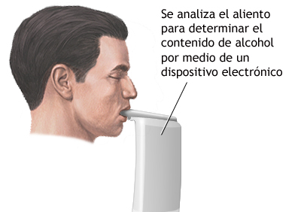
PRUEBA DE LA ALCOHOLEMIA
LA PRUEBA DEL ALIENTO ALCOHÓLICO MIDE LA CANTIDAD DE ALCOHOL EN LA SANGRE EVALUANDO EL AIRE EXHALADO.

Slide 96

TAJ- MAHAL
MAUSOLEO DE JARDINES EN AGRA INDIA. MANDADO A CONSTRUIR POR SHAH YAHAN PARA ALBERGAR LOS RESTOS DE SU ESPOSA.

Slide 97
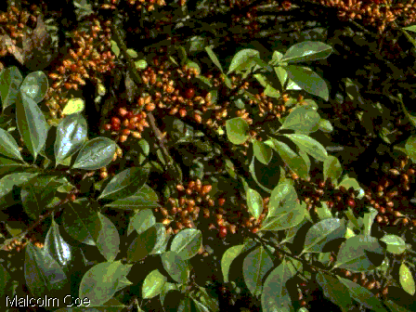
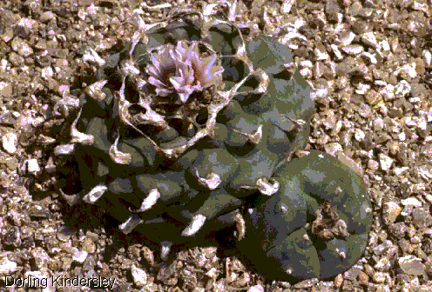
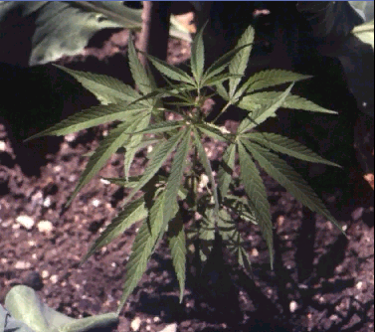
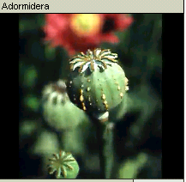
DROGAS ILICITAS
EN LA INDIA SE CULTIVO LA CANNABIS SATIVA PARA LA EXALTACIÓN DE DIONISO. LOS INCAS USARON LA COCA Y LOS AZTECAS EL PEYOTE.
LOS EGIPCIOS USARON EL OPIO PARA PREPARAR FILTROS Y BREBAJES,

Slide 98
MARIHUANA: HISTORIA CRONOLÓGICA
2700 A.C.: PRIMERA REFERENCIA ESCRITA DEL USO DEL CANNABIS EN LA OBRA DE SHEN NUNG, PADRE DE LA MEDICINA CHINA.
1500 A.C: EL CANNABIS LLEGA A EUROPA.
550 A.C.: EL PROFETA PERSA ZOROASTER DA AL CÁÑAMO O CANNABIS EL PRIMER LUGAR EN EL TEXTO SAGRADO, ZEND-AVESTA QUE INCLUYE MÁS DE 10.000 PLANTAS MEDICINALES.

Slide 99
MARIHUANA: HISTORIA CRONOLÓGICA
100 a. A.C.: LOS CHINOS FABRICAN PAPEL A PARTIR DEL CANNABIS.
45 D.C.: SE CONSTITUYE LA IGLESIA ETÍOPE, EN LA QUE LA MARIHUANA CONSTITUYE UNO DE SUS SACRAMENTOS.
Año 400: EL CANNABIS ES CULTIVADO POR PRIMERA VEZ EN INGLATERRA EN OLD BUCKEHAM MARE.
Año 600: FRANCOS, VIKINGOS, GERMANOS, ETC. ELABORAN PAPEL DE CANNABIS.

Slide 100
MARIHUANA:HISTORIA CRONOLÓGICA
Año 800: MAHOMA PERMITE EL USO DEL CANNABIS, PERO PROHIBE EL ALCOHOL.
Año 1545: LOS ESPAÑOLES LLEVAN EL CANNABIS A CHILE.
Año 1554: LOS ESPAÑOLES LLEVAN EL CANNABIS A PERÚ.
Año 1606: LOS INGLESES LLEVAN EL CANNABIS A CANADÁ.
Año 1611: LOS INGLESES LLEVAN EL CANNABIS A VIRGINIA.

Slide 101
MARIHUANA: HISTORIA CRONOLÓGICA
Año 1631: EL CANNABIS ES USADO COMO MONEDA DE CAMBIO ENTRE LAS COLONIAS AMERICANAS.
Año 1632: PILGRIMS LLEVA EL CANNABIS A NUEVA INGLATERRA.
Año 1895: POR PRIMERA VEZ, SE USA LA PALABRA "MARIJUANA", POR LOS SEGUIDORES DE PANCHO VILLA EN SONORA (MÉJICO).

Slide 102
MARIHUANA: HISTORIA CRONOLÓGICA
Año 1990: NATURE PUBLICA EL DESCUBRIMIENTO EN EL CEREBRO HUMANO DE RECEPTORES DE THC “TETRAHIDROCANABINOLES”.
Año 1994: EL 15 DE NOVIEMBRE ES PROCLAMADO COMO EL DÍA DE LA MARIHUANA MEDICINAL.

Slide 103
LA MARIHUANA
SUSTANCIAS DERIVADAS DE LA PLANTA “CANABIS SATIVA” CUYOS EFECTOS FARMACOLOGICOS SON ALUCINOGENOS.
SU PRINCIPIO ACTIVO SON LOS (TETRAHIDROCANNABINOLES “THC”) O CANABINOLES. PRESENTES EN TODA LA PLANTA, SOBRE TODO EN LAS FLORES, HOJAS VERDES Y PEQUEÑAS.

Slide 104
MARIHUANA: CANNABIS SATIVA

Slide 105
MARIHUANA: INGREDIENTE PSICOACTIVO
EL TETRAHIDROCANNABINOL (THC), SE CONCENTRA EN EL CENTRO DE LAS FLORES.
EL HACHÍS, UN EXTRACTO DE LA RESINA DE LA PLANTA, TIENE UNA CONCENTRACIÓN DE THC OCHO VECES SUPERIOR A LA MARIHUANA.

Slide 106
LA MARIHUANA METABOLISMO.
LA DROGA Y SUS METABOLITOS SE ACUMULAN EN LOS TEJIDOS GRASOS ESPECIALMENTE EN EL CEREBRO Y LOS TESTICULOS.
LA TESTOSTERONA Y LA CUENTA DE ESPERMATOZOOS DISMINUYE.
INFERTILIDAD TEMPORAL.

Slide 107
LA MARIHUANA
LA MARIHUANA NO PRODUCE ADICCIÓN FÍSICA Y SU ABANDONO NO PRODUCE SÍNDROME DE ABSTINENCIA, PERO PRODUCE DEPENDENCIA PSICOLÓGICA.

Slide 108
LA MARIHUANA
AL FUMAR MARIHUANA HAY:
REDUCCIÓN DE LINFOCITOS “T”
INTERFERENCIA EN EL MECANISMO INMUNOLOGICO.
DISMINUCÍON DEL DNA Y RNA
AUMENTO DE TRANSLOCACIONES CROMOSÓMICAS.

Slide 109
LA MARIHUANA SÍNTOMAS DE INTOXICACIÓN AGUDA
PERCEPCIÓN IRREGULAR DEL TIEMPO Y EL ESPACIO.
ALTERACIONES DEL HUMOR.
PENSAMIENTO INCONGRUENTE.
CAPACIDAD DE REPRESENTACIÓN IRREAL.
PARA ALGUNOS AUTORES LA MARIHUANA NO PRODUCE ADICCIÓN FISIOLOGICA NI BIOLOGICA, PARA OTROS SI.

Slide 110
ERYTRHOXYLON COCA

Slide 111
COCAINA
SUSTANCIA EXTRAIDA DEL ARBUSTO ERYTHROXILIUM COCA.
INICIALMENTE UTILIZADA EN FORMA DE INFUSIÓN: MATE DE COCA O A TRAVÉS DE COQUEO: MACERACIÓN SALIVAL.
USADA POR LOS CONQUISTADORES ESPAÑOLES.
1573 EL VIRREY ALVAREZ DE TOLEDO. ESTABLECE EL 10% DEL INGRESO DEL CULTIVO Y TRÁFICO COMO DIEZMO A LA IGLESIA.

Slide 112
COCAINA
SIGLO XVII. LA COCAINA LLEGA A EUROPA COMO “YERBA DEL PARAGUAY”.
SIGMUD FREUD EN SU OBRA “UBER COCAINE” PROPONE SU USO COMO ANTIDEPRESIVO Y AFRODISÍACO.
EN LA FORMULA ORIGINAL DE LA COCACOLA INVENTADA POR EL INGLÉS PEMBERTON EN 1886, ESTA CONTENÍA COCAINA. FUE ELIMINADA EN 1906.

Slide 113
COCAINA
TOXICOCINÉTICA: A.ES ABSORBIDA POR TODAS LAS MUCOSAS BUCAL, VAGINAL, NASAL, G.I., DÉRMICA Y PULMONAR. LA INHALACIÓN DE COCAINA LIBRE DA PASO INMEDIATO DEL TÓXICO HACIA LA SANGRE, SIN PASOS INTERMEDIOS. B. LA BASE PURA Y EL CLORHIDRATO PUEDEN ADMINISTRARSE POR VÍA PARENTERAL. C.PUEDE APLICARSE EN FORMA TÓPICA. FUMARSE,TRAGARSE, INYECTARSE.

Slide 114
TOXICOCINÉTICA: D. LA COCAINA SE HIDROLIZA POR LAS ESTERAS HEPATICAS Y PLASMÁTICAS. E. SUS METABOLITOS SE FILTRAN VÍA GLOMERULAR Y UN 10-20% DE LA DOSIS ABSORBIDA SE ELIMINA POR VÍA URINARIA: 1.BENZOILEGNONINA. 2.EL ESTER METÍLICO DE LA EGGONINA.
COCAINA

Slide 115
COCAINA
TOXICOCINÉTICA: LA EXTRACCIÓN CON ETER DA LUGAR A LA COCAINA EN FORMA DE “CRACK” ESTABLE AL CALOR, PUDIENDOSE FUMAR. EL EFECTO Y DURACIÓN DE LA COCAINA DEPENDE DE LA VÍA DE ADMINISTRACIÓN. AL INHALARSE EL EFECTO MÁXIMO TIENE LUGAR A LOS 30 MINUTOS Y DURA ENTRE 1 a 3 HORAS. EL EFECTO TARDIO Y PROLONGADO SE DEBE A LA ACCIÓN VASOCONSTRICTORA QUE LIMITA LA ABSORCIÓN.

Slide 116
COCAINA
TOXICOCINÉTICA:
a. ABSORCIÓN G.I. LA VASOCONSTRICCIÓN LA ENLENTECE. EL EFECTO MAXIMO SE PRODUCE A LOS 90 MINUTOS. SU ACCIÓN DURA 30 MINUTOS.
DOSIS TÓXICA: 0.3 grs. a 0.4 grs.

Slide 117
COCAINA
TOXICOCINÉTICA:
a. ABSORCIÓN INHALATORIA. PRODUCE UN RÁPIDO EFECTO ENTRE 30 120 SEGUNDOS(2 MINTS.). SU ACCIÓN DURA DE 15 a 30 MINUTOS.
DOSIS TÓXICA INHALATORIA: 0.3 grs. a 0.4 grs.

Slide 118
COCAINA.
FISIOPATOLOGÍA.
ESTIMULANTE DE LA CORTEZA CEREBRAL EL SISTEMA SIMPÁTICO.
ACCIÓN ANESTÉSICA SOBRE:
MÉDULA ESPINAL.
TRONCOS NERVIOSOS CRANEALES.
TRONCOS NERVOSOS RAQUIDEOS.
TERMINACIONES NERVIOSAS.
ACCIÓN SOBRE EL CORAZÓN:
ENSANCHAMIENTO “QRS” Y PROLONGACIÓN DEL INTERVALO “QT”.
EFECTO INOTRÓPICO NEGATIVO SOBRE EL MIOCARDIO: BRADICARDIA E HIPOTENSIÓN.

Slide 119
COCAINA
TOXICODINÁMICA. EFECTOS:
SOBRE EL SISTEMA NERVIOSO SIMPÁTICO.
1. MIDRIASIS. 2. TAQUICARDIA.
3. ARRITMIAS. 4. DIAFORESIS.
5. HIPERTERMIA. 6. HIPERTENSIÓN.
7. CONVULSIONES.
LA COCAINA INICIALMENTE PRODUCE EUFORIA CON UN MAYOR ESTADO DE ALERTA Y SENSACIÓN DE BIENESTAR.

Slide 120
COCAINA TRATAMIENTO
SEDACIÓN.
LA VIGILANCIA DE LOS SIGNOS VITALES.
LAVADO GÁSTRICO SI HA SIDO INGERIDA.
HIDRATACIÓN ENÉRGICA.
ENFRIAMIENTO ENERGICO DEL PACIENTE.
OXIGENOTERAPIA Y RCP SI ES NECESARIO.

Slide 121
INTOXICACIÓN POR COCAINA TRATAMIENTO
LA HIPERTENSIÓN Y TAQUICARDIA RESPONDEN AL TRATAMIENTO CON BENZODIAZEPINAS AL DISMINUIR LA ESTIMULACIÓN SIMPATICA CENTRAL.
SI LAS CONVULSIONES NO CEDEN CON LAS BENZODIAZIPINAS USAR FENOBARBITAL O BLOQUEO NEUROMUSCULAR.
GLUCONATO DE Ca AL 10%.

Slide 122
COCAINOMANIA
IDENTIFICAMOS TRES PERÍODOS.
EUFORIA.
DEPRESIÓN.
SOMNOLENCIA.
LA EMBRIAGUEZ DESAPARECE EN MEDIA HORA Y APARECEN SINTOMAS DE ABSTINENCIA, LO QUE OBLIGA A REPETIR LA DOSIS CON LO QUE SE LLEGA AL COCAINISMO.

Slide 123
CACAINOMANÍA
PROGRESIVAMENTE PIERDE:
VALORES ETICO-MORALES.
SENTIDO DEL PUDOR.
AMOR A LA FAMILIA.
VOLUNTAD.
SE TORNA:
IRRITABLE.
CALUMNIADOR. MENTIROSO.
INESCRUPULOSO.
PETULANTE.
SE ENTREGA A:
ORGIAS COLECTIVAS.

Slide 124
COCAINOMANÍA AL EXAMEN FÍSICO
VIVACIDAD DE REFLEJOS TENDINOSOS.
ESPASMOS Y SACUDIDAS CLÓNICAS.
PRURITO INTENSO.
TAQUICARDIA.
DIAFORESIS.
RINITIS CRÓNICA.
TABIQUE NASAL ULCERADO Y PERFORADO.
HIPERTERMIA.
IMPOTENCIA SEXUAL (EL CREE QUE NO).

Slide 125
COCAINOMANÍA. CUADRO AGUDO POR SOBREDOSIS. O SHOCK COCAINICO
1° FASE:
EXCITACIÓN PSICOMOTRIZ Y ESTIMULACIÓN SIMPÁTICA.
MIDRIASIS.TAQUICARDIA. HPA. FACIES RUBICUNDA. TEMBLOR FINO DE MANOS. NOTABLE EXCITACIÓN.
EROTISMO IMAGINATIVO. EN EL HOMBRE: ERECCIÓN DEBIL O USENTE Y EYACULACIÓN TARDÍA O AUSENTE.
2° FASE:
CONFUSIÓN (EMBRIAGUEZ COCAÍNICA).
ALUCINACIONES VISUALES Y TACTÍLES (ZOOPSIAS).
AGRESIVIDAD.

Slide 126
COCAINOMANÍA. CUADRO AGUDO POR SOBREDOSIS. O SHOCK COCAINICO
3° FASE:
PALIDEZ CUTANEA.
LIPOTIMIA.
BRADIPNEA.
RESPIRACIÓN DE CHEYNE-STOKES.
PARO RESPIRATORIO.

Slide 127
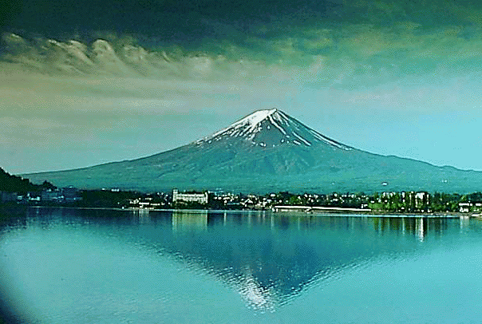
FUJI-YAMA Y EL LAGO KAWAGUCHIKO

Slide 128
ADORMIDERA.
OPIO.
AMAPOLA.

Slide 129
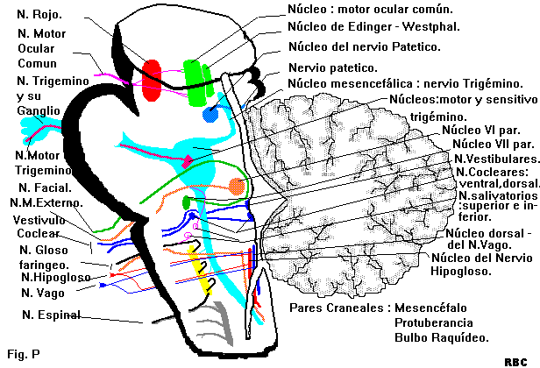
ANATOMÍA
PARES CRANEALES.

Slide 130
OPIO
LOS SUMERIOS LLAMARON A LA AMAPOLA PLANTA DE LA FELICIDAD ( BULL = GOZO , GILL = PLANTA ), POR SU PROPIEDAD SEDANTE, ANALGÉSICA Y EUFORIZANTE.
LOS EGIPCIOS LA EMPLEARON PARA EL DOLOR DEL TRABAJO DE PARTO DE LAS FARAONAS.
LOS ARABES LA LLEVARON A ORIENTE Y CHINA EN DONDE LA USARON PARA LA DISENTERÍA. PARACELSO HIZO REFERENCIA AL JUGO DE LA AMAPOLA.

Slide 131
OPIO
EN 1803 FRIEDRICH WILHEM SERTURNER AISLÓ LOS ALCALOIDES Y LE DIÓ EL NOMBRE DE MORFINA EN HONOR AL DIOS GRIEGO DEL SUEÑO MORFEO. SOPENA, R. 1973. ( 2 ).

Slide 132
OPIO
EL OPIO ES LA SAVIA DESECADA O LÁTEX QUE SE EXTRAE DE LAS CÁPSULAS CUANDO TODAVÍA ESTÁN VERDES. CONTIENE NUMEROSOS ALCALOIDES, ENTRE ELLOS MORFINA Y CODEÍNA, CON PROPIEDADES MEDICINALES.
LA HEROÍNA SE SINTETIZA A PARTIR DE LA MORFINA PURIFICADA QUE SE EXTRAE DE LA COMPLEJA MEZCLA DE ALCALOIDES QUE CONSTITUYE EL OPIO.

Slide 133
ADORMIDERA
OPIO

Slide 134
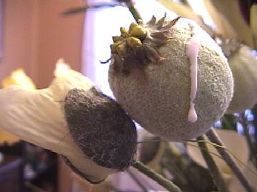
OPIO
AMAPOLA. ADORMIDERA. OPIO.

Slide 135

OPIO
AMAPOLA. ADORMIDERA. OPIO.

Slide 136
ADORMIDERA
OPIÁCEOS.
LA MORFINA.
LA HEROÍNA
LA CODEINA
LOS SUSTITUTOS SINTÉTICOS, COMO LA METADONA

Slide 137

OPIO
AMAPOLA. ADORMIDERA. OPIO.

Slide 138
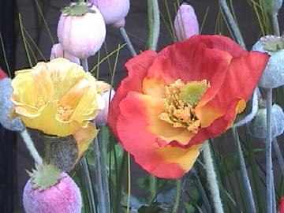
OPIO
AMAPOLA. ADORMIDERA. OPIO.

Slide 139
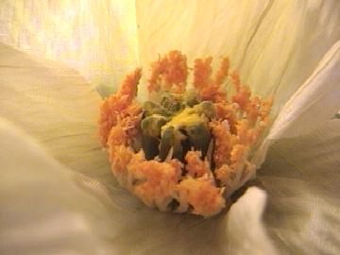
OPIO
AMAPOLA. ADORMIDERA. OPIO.

Slide 140
OPIO 1
DERIVADOS DEL OPIO O ANALGÉSICOS NARCÓTICOS :
NATURALES :
MORFINA, CODEÍNA, PANTOPÓN.
SEMISINTÉTICOS :
HEROÍNA, METOPÓN, OXIMORFONA.

Slide 141
OPIO 2
DERIVADOS DEL OPIO O ANALGÉSICOS NARCÓTICOS :
SINTÉTICOS (1) :
DERIVADOS DEL MORFINANO
LEVARFENOL, DEXTROMETORFÁN.
DERIVADOS DE LA FENILPIPERIDINA
MEPERIDINA, FENTANYL.
DERIVADOS DEL DIFENILHEPTANO
METADONA, DIPIPANONA.

Slide 142
OPIO 2
DERIVADOS DEL OPIO O ANALGÉSICOS NARCÓTICOS :
SINTÉTICOS (2):
DERIVADOS DEL BENZOMORFANO:
PENTAZOCINA, CICLAZOCINA.
HIPNOANALGÉSICOS : DEXTROPOPOXIFENO.

Slide 143
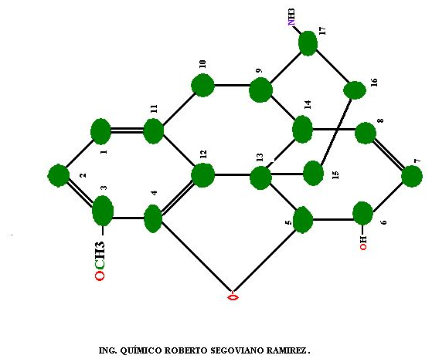
CODEINA

Slide 144
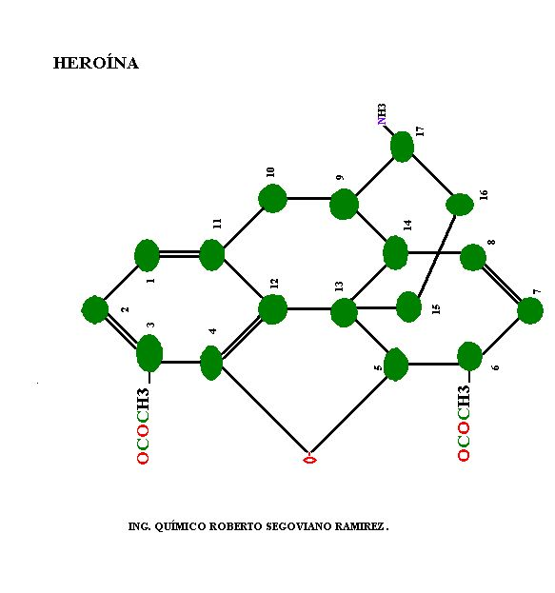
HEROINA

Slide 145
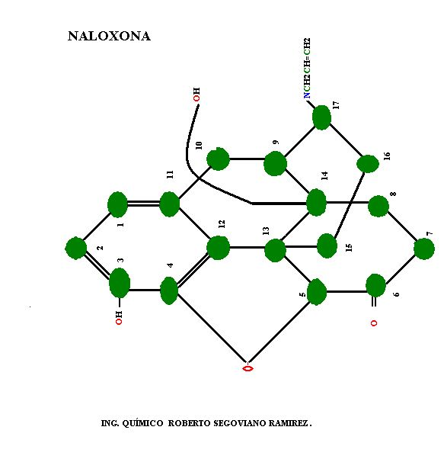
NALOXONA

Slide 146
OPIO
NARCÓTICO QUE PROCEDE DE LA DESECACIÓN DEL JUGO DE LAS CÁPSULAS VERDES DE LA AMAPOLA DEL OPIO, PAPAVER SOMNIFERUM. CRECE PRINCIPALMENTE EN TURQUÍA E INDIA.
EN SU FORMA COMERCIAL, ES UNA MASA REDONDA DE COLOR CASTAÑO, PEGAJOSA BLANDA, AUNQUE SU INTERIOR SE ENDURECE CON EL TIEMPO.

Slide 147
OPIO
SE PROCESA EN EL ALCALOIDE MORFINA, ANALGÉSICO MÁS IMPORTANTE EN LA PRÁCTICA MÉDICA, AUNQUE EN LA ACTUALIDAD SE DISPONE DE SUSTITUTOS SINTÉTICOS COMO LA PETIDINA.
LA HEROÍNA, UN DERIVADO DE LA MORFINA, TRES VECES MÁS POTENTE.
LA CODEÍNA OTRO ALCALOIDE OPIÁCEO IMPORTANTE.

Slide 148
OPIO
LAS MOLÉCULAS DE OPIÁCEOS TIENEN PROPIEDADES ANALGÉSICAS SIMILARES A LOS COMPUESTOS LLAMADOS ENDORFINAS O ENCEFALINAS PRODUCIDOS EN EL ORGANISMO. CON UNA ESTRUCTURA SIMILAR, OCUPAN MUCHOS DE LOS RECEPTORES NERVIOSOS DE ÉSTAS Y PROPORCIONAN EL MISMO EFECTO ANALGÉSICO.

Slide 149
OPIO
LOS OPIÁCEOS PRODUCEN SENSACIÓN DE PLACER Y EUFORIA, PERO A MAYOR EMPLEO MAYOR CANTIDAD DEMANDADA POR EL ORGANISMO PARA ALCANZAR EL MISMO BIENESTAR.
SU RETIRADA ORIGINA MUCHAS ALTERACIONES, POR LO QUE LOS ADICTOS MANTIENEN SU CONSUMO CON A FIN DE EVITAR EFECTOS ADVERSOS, MÁS QUE EL ESTADO INICIAL DE EUFORIA.
LAS COMPLICACIONES RESPIRATORIAS, LA CAIDA DE PRESIÓN SANGUÍNEA LA MALNUTRICIÓN, SON TRASTORNOS ASOCIADOS A LA ADICCIÓN.

Slide 150
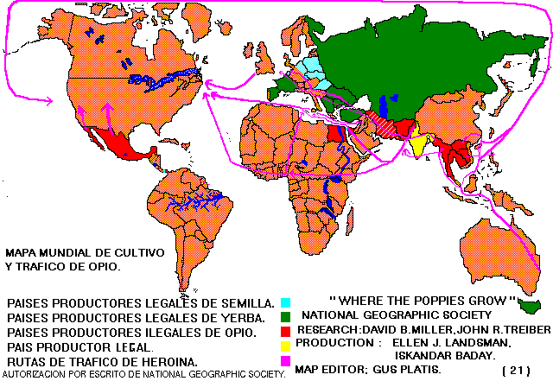
CULTIVO MUNDIAL DEL OPIO

Slide 151
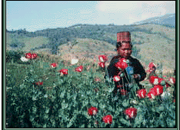
CULTIVO MUNDIAL DEL OPIO

Slide 152
TOXICOMANIAS III
DROGAS LICITAS
DROGAS ILICITAS
Dr. Luis A. Salvatierra Tello.

Slide 153
DROGAS PSICODÉLICAS: TÉRMINO UTILIZADO DURANTE LA DÉCADA DE 1960 PARA REFERIRSE A LAS SUSTANCIAS QUE PRODUCÍAN CAMBIOS EN LA PERCEPCIÓN O EN EL HUMOR.
LSD.
MARIHUANA.
PEYOTE.
PSICOFÁRMACOS
ESTIMULANTES.
OTROS.

Slide 154
SE DESARROLLAN PARA TRATAR A LOS PACIENTES CON TRASTORNOS MENTALES. EJERCEN SU ACCIÓN MODIFICANDO CIERTOS PROCESOS BIOQUÍMICOS O FISIOLÓGICOS CEREBRALES.
LAS SUSTANCIAS PSICOACTIVAS O PSICOFÁRMACOS

Slide 155
LOS MENSAJES ENTRE LAS CÉLULAS NERVIOSAS (NEURONAS) SE TRANSMITEN POR ESTÍMULOS ELÉCTRICOS O QUÍMICOS. LAS NEURONAS NO ENTRAN EN CONTACTO DIRECTO ENTRE SÍ; EN LAS SINÁPSIS (ESPACIO ENTRE LAS NEURONAS) EL MENSAJE SE TRANSMITE POR SUSTANCIAS QUÍMICAS DENOMINADAS NEUROREGULADORES O NEUROTRANSMISORES.
LAS SUSTANCIAS PSICOACTIVAS O PSICOFÁRMACOS

Slide 156
LA MAYORÍA DE LOS PSICOFÁRMACOS ACTÚAN ALTERANDO EL PROCESO DE NEUROTRANSMISIÓN. O MODIFICANDO LA PERMEABILIDAD DE LA MEMBRANA NEURONAL.
LAS SUSTANCIAS PSICOACTIVAS O PSICOFÁRMACOS

Slide 157
DROGAS PSICODÉLICAS: TÉRMINO UTILIZADO DURANTE LA DÉCADA DE 1960 PARA REFERIRSE A LAS SUSTANCIAS QUE PRODUCÍAN CAMBIOS EN LA PERCEPCIÓN O EN EL HUMOR.
LSD.
MARIHUANA.
PEYOTE.
PSICOFÁRMACOS
ESTIMULANTES.
OTROS.

Slide 158
AGENTES PSICOTICOMIMÉTICOS
ALUCINÓGENOS
SE OBSERVAN OBJETOS BRILLANTES RODEANDO AL INDIVIDUO.
SEGUIDOS DE SENSACIÓN DE ANGUSTIA.
VARIA LA DIMENSION DE ESPACIOS Y PAREDES.
SENSACIÓN DE DESPERSONALIZACIÓN. EL SUJETO SE SIENTE FUERA DE SI MISMO.
APARECEN IMÁGENES DE LA VIDA PASADA CON NITIDEZ.
FASES DE AGITACIÓN MOTRIZ.
LLEGANDO INCLUSO A LA AUTOAGRESIÓN.
EL INDIVIDUO VE Y PIENSA DE SI MISMO Y DE LAS COSAS QUE LO RODEAN. “EFCTO ALUCINOGENO.”

Slide 159
DIETILAMIDA DEL ÁCIDO LISÉRGICO (LSD) (1)
FÁRMACO ALUCINÓGENO POTENTE, TAMBIÉN LLAMADO COMPUESTO PSICODÉLICO O PSICOFÁRMACO.
SINTETIZADO EN SUIZA EN 1938 A PARTIR DEL ÁCIDO LISÉRGICO. COMPONENTE DEL MOHO DEL CORNEZUELO DEL CENTENO, HONGO QUE CRECE SOBRE EL GRANO DEL CENTENO.
PRODUCE CAMBIOS ONÍRICOS EN EL HUMOR Y EL PENSAMIENTO, Y ALTERA LA PERCEPCIÓN DEL TIEMPO Y DEL ESPACIO.

Slide 160
DIETILAMIDA DEL ÁCIDO LISÉRGICO (LSD) (2)
INDUCE ALTERACIONES TRANSITORIAS DEL PENSAMIENTO, DEL TIPO DE UNA SENSACIÓN DE OMNIPOTENCIA O UN ESTADO DE PARANOIA AGUDO.
TAMBIÉN SE HAN DESCRITO REACCIONES A LARGO PLAZO COMO PSICOSIS PERSISTENTE, DEPRESIÓN PROLONGADA, O ALTERACIÓN DEL JUICIO.

Slide 161
DIETILAMIDA DEL ÁCIDO LISÉRGICO (LSD) (3)
EFECTOS FÍSICOS: EL LSD PUEDE PRODUCIR LESIONES CROMOSÓMICAS DE CÉLULAS BLANCA DE LA SANGRE; NO EXISTE EVIDENCIA QUE ORIGINE DEFECTOS GENÉTICOS EN HIJOS DE CONSUMIDORES.
NO PRODUCE DEPENDENCIA FÍSICA.
EN LA DÉCADA DE 1960 SU EMPLEO SE EXTENDIÓ EN LOS JÓVENES DE LA EPOCA.

Slide 162
PSICOTICOMIMETICOS OTROS
IBOGAINA:
PRODUCTO DERIVADO DE LA PLANTA “TABERNANTE IBOGA”
PSILOCIBINA Y PSILOCINA: DERIVADAS DE LA “4-HIDROXITRIPTAMINA” PRODUCTO SINTETICO Y DERIVADO DEL HONGO “PSILOCYBE MEXICANA”
BUFOTENINA DIMETILSEROTONINA: PRODUCTO SINTETICO DERIVADO DE LA PIPTADENIA PEREGRINA, AMANITA MUSCARINA, PIEL DE BUFO MARINUS (SAPO)

Slide 163
PSICOTICOMIMETICOS OTROS
DMT: “DIMETILTRIPTAMINA” PRODUCTO SINTETICO Y NATURAL DERIVADO DE LA “PIPTADENIA PERIGRINA”
DET: “DIETILTRIPTAMINA” PRODUCTO SINTETICO.
STP DOM
“ 2,5 DIMETOXI-4-METILANFETAMINA”
PRODUCTO SINTETICO.

Slide 164
PEYOTE O PEYOTL
LOPHOPHORA WILLIAMSII

Slide 165
PEYOTE
PRODUCTO SINTÉTICO DERIVADO DE LA ESPECIE LOPHOPHORA WILLIAMSII: PLANTA VENENOSA.
PERTENECE A LA FAMILIA DE LAS CACTÁCEAS (CACTACEAE).
EL FARMACOLOGO LUDWING LEWIN DESCUBRE EN MEXICO EL CONSUMO DE LA RAIZ DEL CACTUS “EL PEYOTL POR LOS INDIOS.

Slide 166
PEYOTE
LOS INDÍGENAS AMERICANOS UTILIZAN EL PEYOTE DESDE LA ÉPOCA PREHISPÁNICA COMO PARTE DE SUS RITOS RELIGIOSOS, Y ATRIBUYEN RELEVANCIA ESPIRITUAL A LAS ALUCINACIONES QUE PROVOCA.

Slide 167
PEYOTE O PEYOTL
HAVELLOCK ELLIS REALIZA EXPERIMENTOS CON LA MESCALINA PRINCIPIO ACTIVO DEL PEYOTL DESCUBRIENDO QUE ESTA PRODUCIA ALTERACIONES DE LA CONCIENCIA.

Slide 168
PEYOTE
CONTIENE (9) ALCALOIDES, ENTRE ELLOS LA MESCALINA, EL MÁS ACTIVO.
ALTERA LA PERCEPCIÓN Y PRODUCE ALUCINACIONES DE COLORES VIVOS. CON ALTERACIÓN DEL SENTIDO DEL TIEMPO. A VECES, SENSACIÓN DE ANSIEDAD. NO CREA HÁBITO, AUNQUE EL CONSUMO DE LA DROGA IMPURA O EN GRANDES DOSIS PUEDE PROVOCAR EFECTOS TÓXICOS, CON NÁUSEAS Y DEPRESIÓN RESPIRATORIA.

Slide 169
PEYOTE
LAS ARÉOLAS DE ESTE CACTUS ACUMULAN MESCALINA, CUANDO SE CONSUMEN DESECADAS, EN INFUSIÓN O PULVERIZADAS EN CÁPSULAS, LA MESCALINA QUE CONTIENEN ACTÚA COMO ALUCINÓGENO.

Slide 170
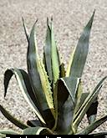
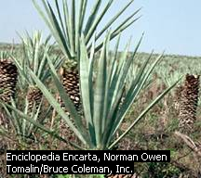
MEZCAL
PITA
AGAVE

Slide 171
MEZCAL
MEZCAL (DEL NÁHUATL 'MEZCALLI'), LICOR ALCOHÓLICO QUE SE EXTRAE DE LA CABEZA O PENCA DE ALGUNAS ESPECIES DE MAGUAY O AGAVE O PITA:. COMO EL AGAVE MEXICANA, AGAVE DESIPIENS O AGAVE WIXLINZENI.

Slide 172
MEZCAL
EL PROCEDIMIENTO DE EXTRACCIÓN ES MEDIANTE MACERACION Y FERMENTACION EN CRIBAS DE CUERO.
LUEGO SE DESTILAN PARA OBTENER MEZCAL QUE, A SU VEZ, SE REFINA PARA CONSEGUIR EL TEQUILA, QUE ES UN AGUARDIENTE DE MEZCAL.

Slide 173
MEZCAL
EL COCIMIENTO DE LA PENCA O PIÑA Y SU DESTILACIÓN SE LLEVA A CABO EN ALAMBIQUES.
SE LE DAN DIVERSOS NOMBRES: MEZCAL O MEXCAE EN LOS ESTADOS DE OAXACA Y PUEBLA; ROMITERO EN LA REGIÓN DE CHIAPAS; TEQUILA EN LA REGIÓN DE JALISCO, DEL AGAVE TEQUILANA.

Slide 174
ANFETAMINAS
TÉRMINO GÉNERICO PARA DESCRIBIR UNA DROGA ESPECÍFICA:
LA B-FENILISOPROPILAMINA.

Slide 175
ANFETAMINAS
SON SIMILARES A LAS CATECOLAMINAS “ADRENALINA Y NORADRENALINA”. EN SUS EFECTOS SOBRE EL S.N.C.
LOS EFECTOS CLÍNICOS SE DEBEN A:
ACCIÓN SIMPATICOMIMÉTICA.
ACCIÓN DOPAMINÉRGICA.
ACCIÓN SEROTONINÉRGICA.

Slide 176
ANFETAMINAS HOSTORICIDAD
AÑO 1887 SE SINTETIZA LA ANFETAMINA.
AÑO 1932 SALE AL MERCADO POR PRIMERA VEZ EN FORMA DE INHALADORES NASALES DE BENCENDRINA.
SE OBSERVA SU POTENTE EFECTO EXCITADOR DEL S.N.C.

Slide 177
ANFETAMINAS HISTORICIDAD
AÑO 1946 SE DÁ UN ELEVADO CONSUMO DURANTE LA SEGUNDA GUERRA MUNDIAL Y SE MANTIENE HASTA LOS AÑOS 60.
AÑO 1970 SE COLOCAN LAS ANFETAMINAS EN LA CLASE II DE LA CLASIFICACIÓN TOXICOLÓGICA.

Slide 178
ANFETAMINAS EFECTOS NEGATIVOS
A. NEUROLOGICOS:
MIDRIASIS.
PILOERECCIÓN. DIAFORESIS.
INQUIETUD. DELIRIO.
COREATETOSIS. PSICOSIS.
SÍNDROME EXTRAPIRAMIDAL.
VASCULITIS CEREBRAL.
HEMORRAGIA CEREBRAL.
COMA.

Slide 179
ANFETAMINAS EFECTOS NEGATIVOS
B. CARDIVASCULARES:
RUBOR. TAQUICARDIA.
ARRITMIA. HIPERTENSIÓN.
INFARTO DE MIOCARDIO.
COLAPSO CIRCULATORIO.
POLIARTRITIS NODOSA.
CARDIOMIOPATIA AGUDA Y CRÓNICA.

Slide 180
ANFETAMINAS EFECTOS NEGATIVOS
C.GASTRINTESTINALES Y URINARIOS:
NAUSEAS. VÓMITOS. DIARREA.
INCREMENTO DEL TONO DEL ESFINTER. DISURIA.
RETENCIÓN URINARIA AGUDA.
MICCIÓN DIFICIL.

Slide 181
ANFETAMINAS EFECTOS NEGATIVOS
C.OTROS:
HIPERPIREXIA.
RABDOMIOLISIS.
COAGULOPATÍAS. LEUCOCITOSIS.
EDEMA AGUDO DE PULMÓN.
ELEVADAS CONCENTRACIONES DE TIROXINA.
DISMINUYE EL APETITO.

